Slide 1
义务教育人教版六年级上册
圆
5
练习十三
www.youyi100.com
www.youyi100.com
www.youyi100.com
www.youyi100.com
www.youyi100.com
www.youyi100.com
www.youyi100.com
www.youyi100.com
www.youyi100.com
优翼

Slide 2
1.按下面的要求，用圆规画圆。
（1）r＝3cm （2）d＝5cm （3）r＝3.5cm
r＝3cm
d＝5cm
r＝3.5cm

Slide 3
2.看图填空。
6 cm
3 cm
O
O
d =______
6 cm
3 cm
r =______
O
O
高3.5 cm
10cm
3.5 cm
d =______
r =________
10 cm

Slide 4
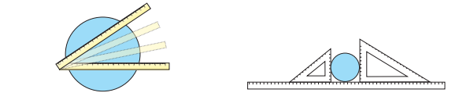
3.用下面的方法可以测量没有标出圆心的圆的直径。
请你试一试。
提示：根据圆内最长的线段是直径进行测量。

Slide 5
4.学校要建一个直径是10m的圆形花坛，你能用什
么方法画出这个圆？
花坛的半径：10÷2＝5（m）
方法：先固定一点，再以此点为圆心，用长5m的绳子（绳子要拉直，不能有弹力）绕此点旋转一周即可画出这个圆。
（方法不唯一）

Slide 6
5.填表（单位：m）。
r | 0.24 |  | 1.42 |  | 2.6
d |  | 0.86 |  | 1.04
0.43
0.52
0.48
2.84
5.2

Slide 7
6.想一想，我们已经学过的平面图形中哪些是轴对称
图形？哪些图形的对称轴只有一条？哪些不止一条？
长方形、正方形、等腰梯形、等边三角形、等腰三角形和圆都是轴对称图形。
等腰梯形和等腰三角形只有一条对称轴，长方形有两条对称轴，等边三角形有三条对称轴，正方形有四条对称轴，圆有无数条对称轴。

Slide 8
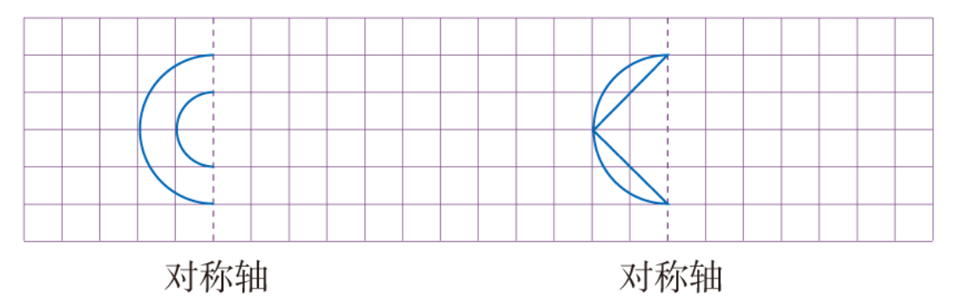
7.根据对称轴画出轴对称图形的另一半。
对称轴
对称轴

Slide 9
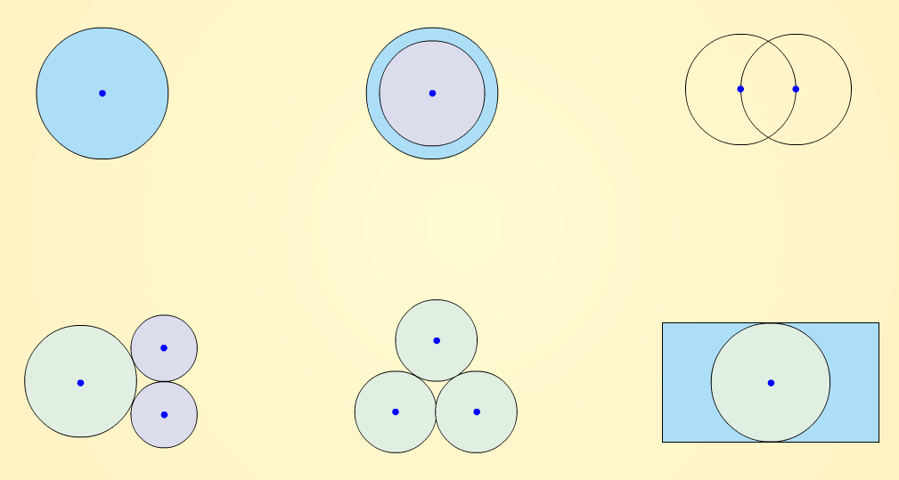
8.在下列各图形中，你能分别画出几条对称轴？
无数条
无数条
2条
1条
3条
2条

Slide 10
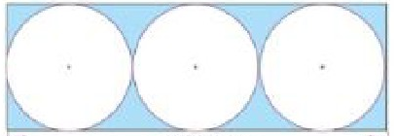
9.如图，长方形中有三
个大小相等的圆，已知
这个长方形的长是18cm，
圆的直径是多少？长方
形的周长是多少？
18cm
圆的直径：18÷3=6（cm）
长方形的周长：（18+6）×2=48（cm）
答：圆的直径是6cm，长方形的周长是48cm。

Slide 11
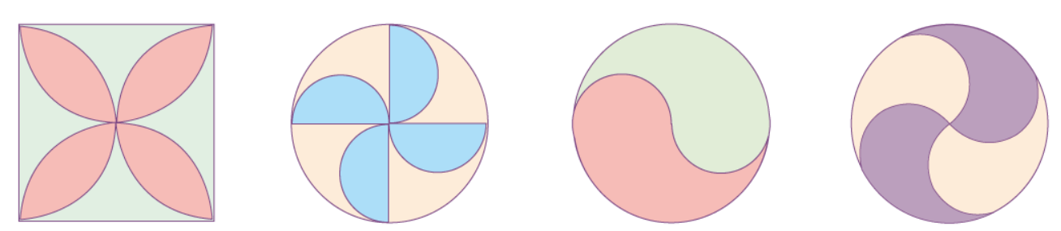
10.利用圆规和三角尺，你能画出下面这些美丽的图形
吗？试试看。
画一画略

